Slide 1
科研利器： EndNote X7使用方法
学科馆员：张妮妮
2014-11-21

Slide 2
浏览器
禁止使用：360和搜狗等加速浏览器
可使用：IE, Firefox和Chrome

Slide 3
数据库的常识
文摘库&全文库
IP识别

Slide 4
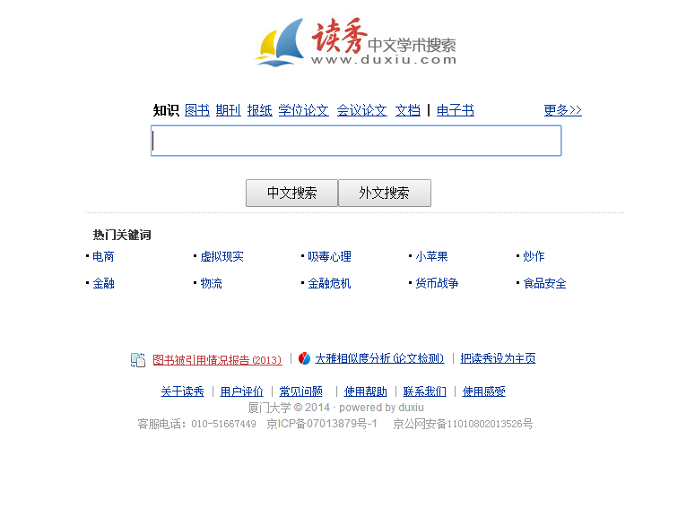
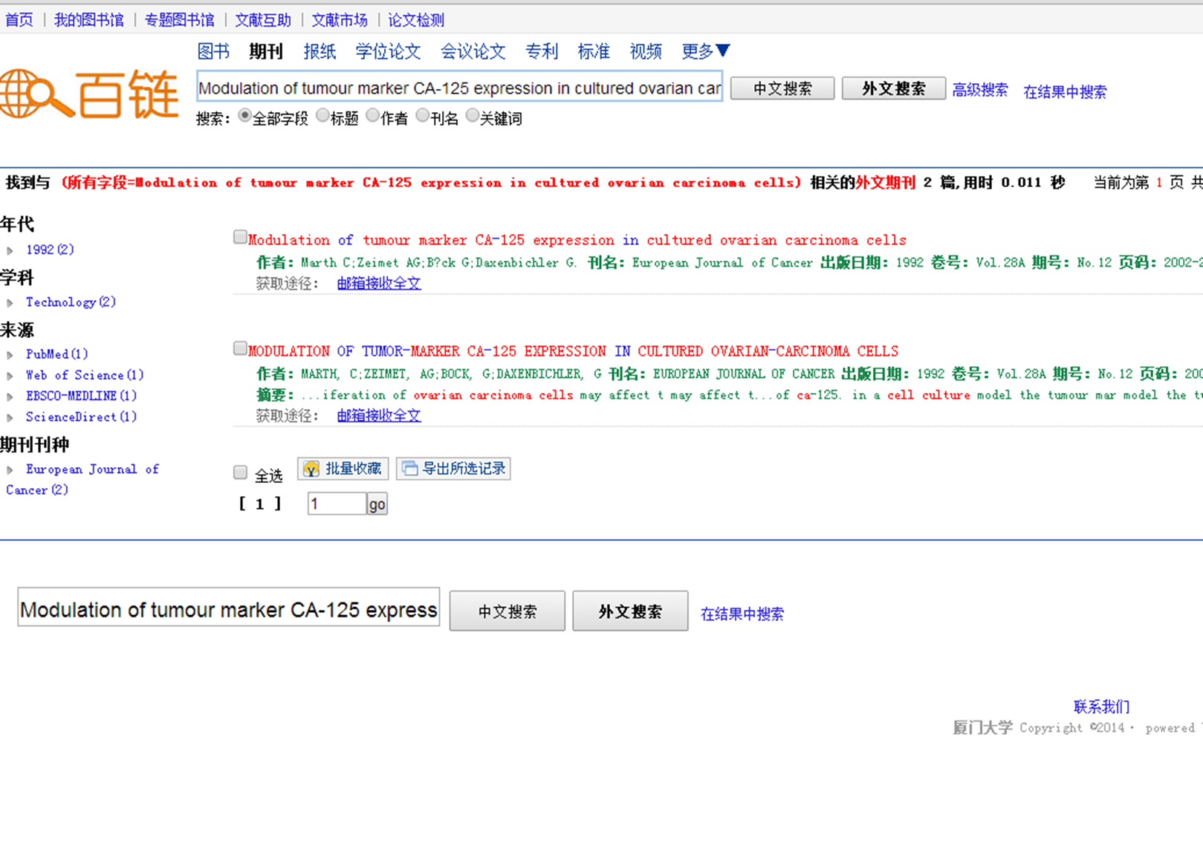
百链

Slide 5
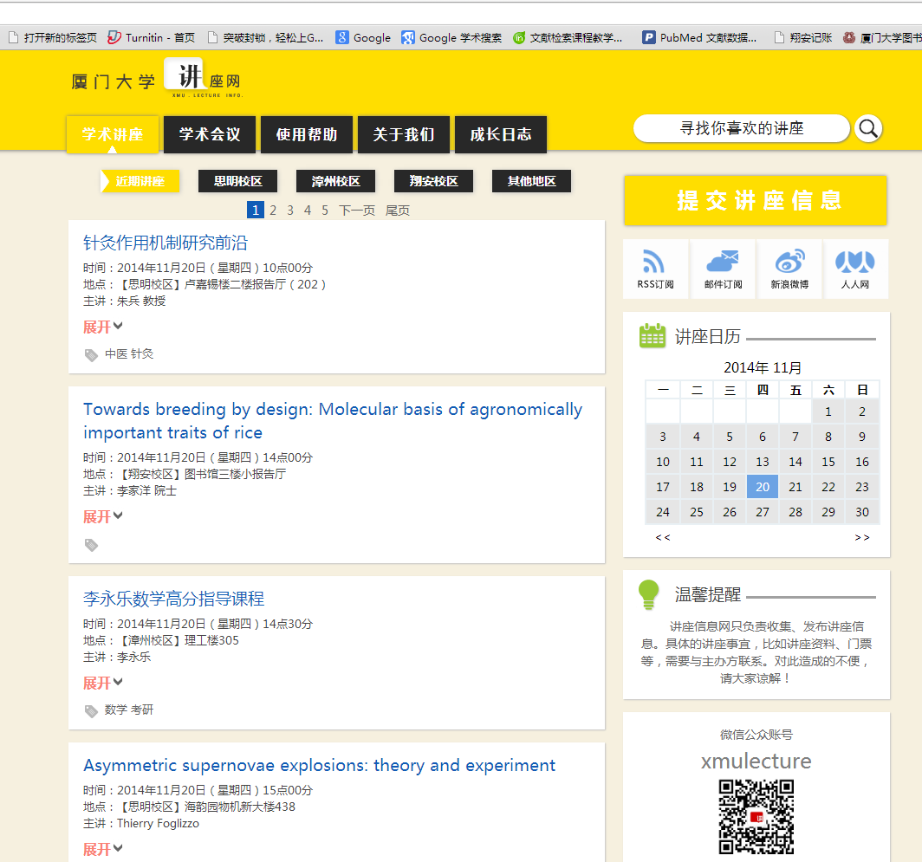
讲座网

Slide 6
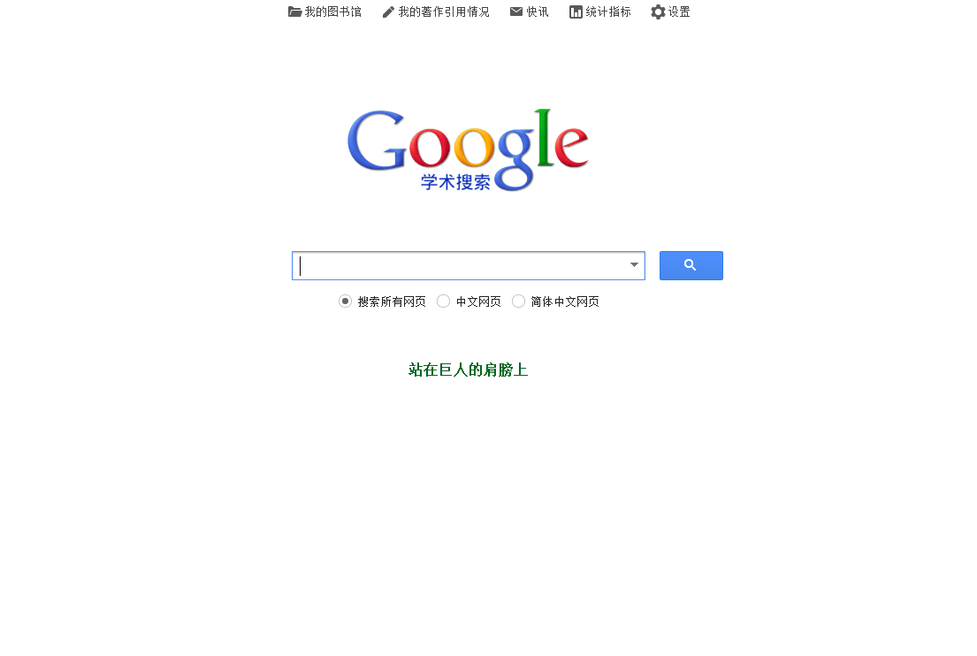
谷歌学术 http://scholar.google.com/?hl=zh-CN

Slide 7
科研利器： EndNote X7使用方法
学科馆员：张妮妮
2014-11-21

Slide 8
EndNote X7工作流程
收集文献
管理文献
输出文献
数据库下载
在线检索
手动输入
建立
本地的图书馆
编辑分析文献
投稿期刊模板
插入参考文献

Slide 9
Endnote X7 安装
软件来源：
http://emuch.net/bbs/forumdisplay.php?fid=188&typeid=686&qid=0
安装文件包内包含有两个文件，安装前保证这两个文件在同一个文件内方可安装成功。双击ENX6Inst.msi开始安装。须关闭office文档。

Slide 10
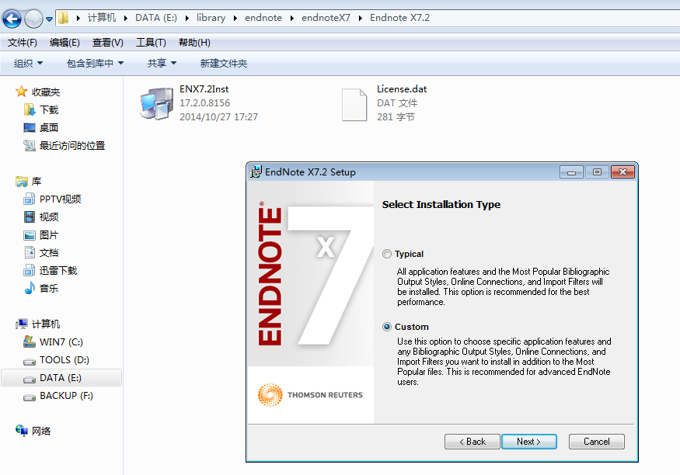
Endnote X7安装

Slide 11
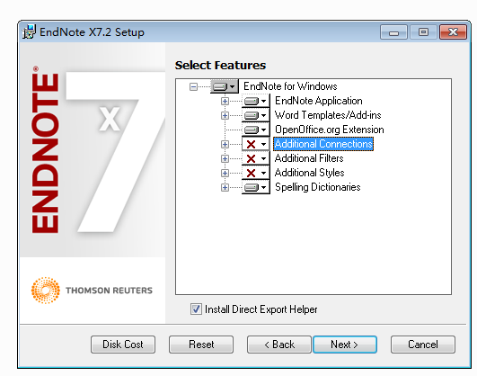
Endnote X7安装
Connections， filters , styles

Slide 12
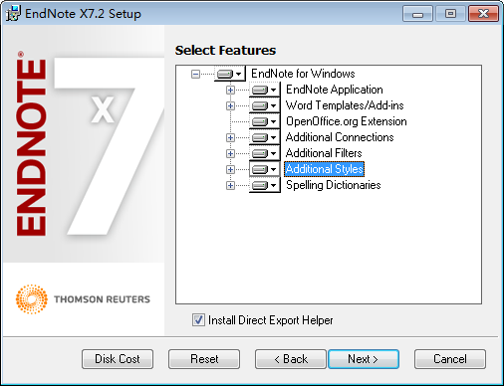
Endnote X7安装

Slide 13
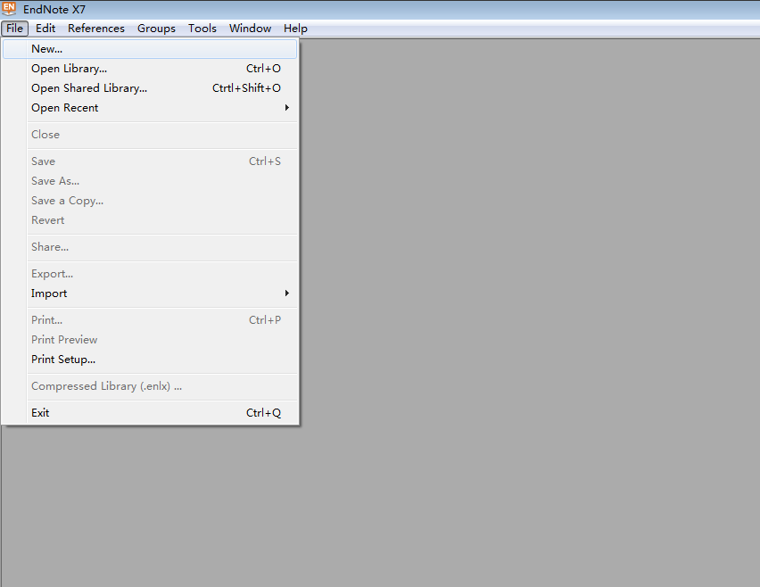
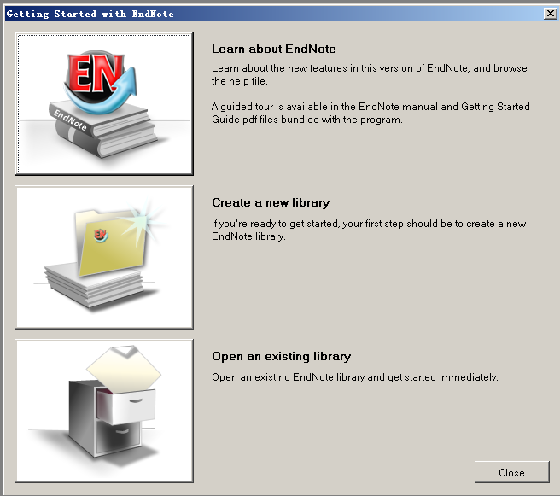
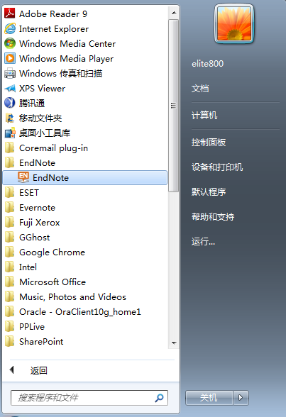
新建本地 library

Slide 14
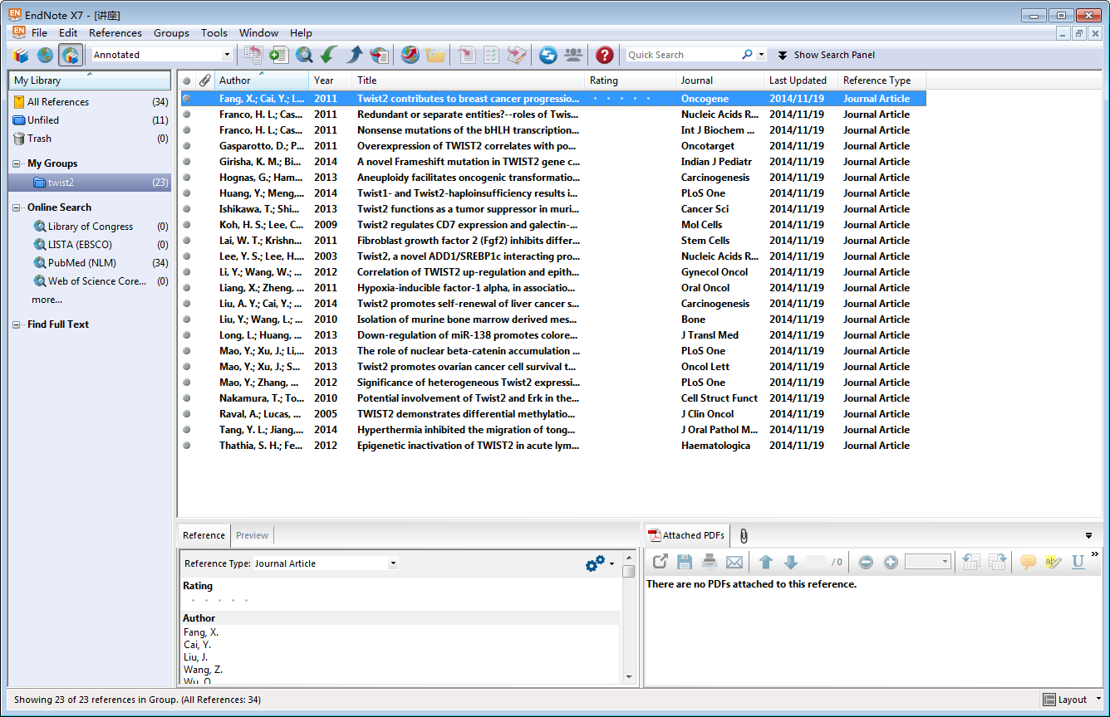
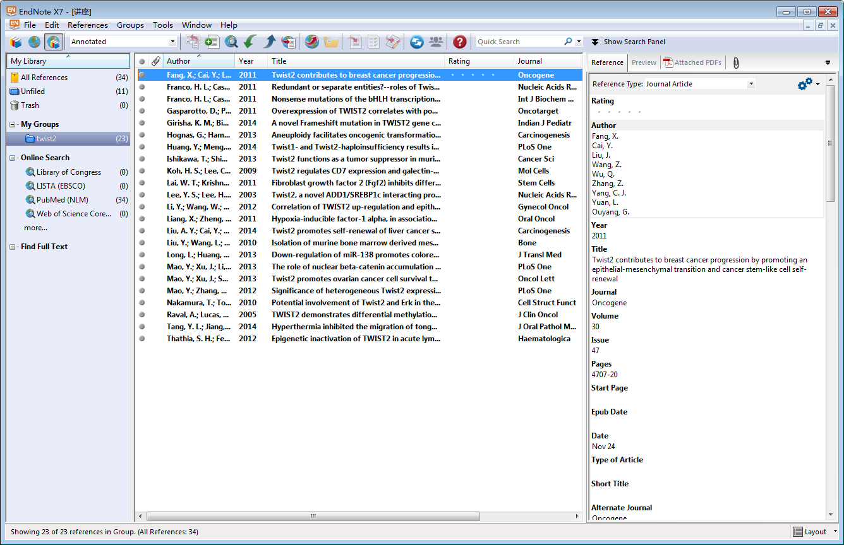
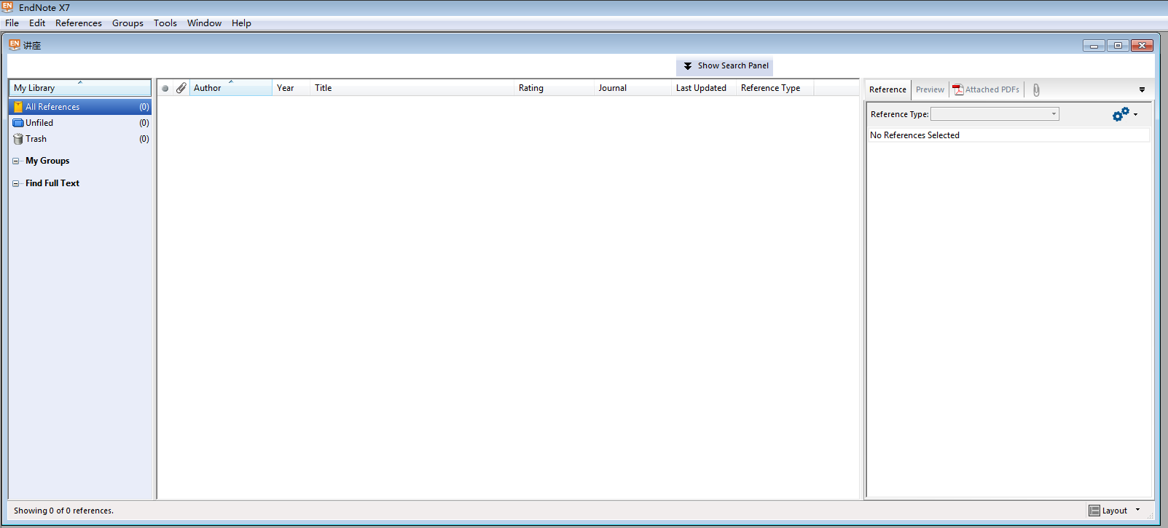
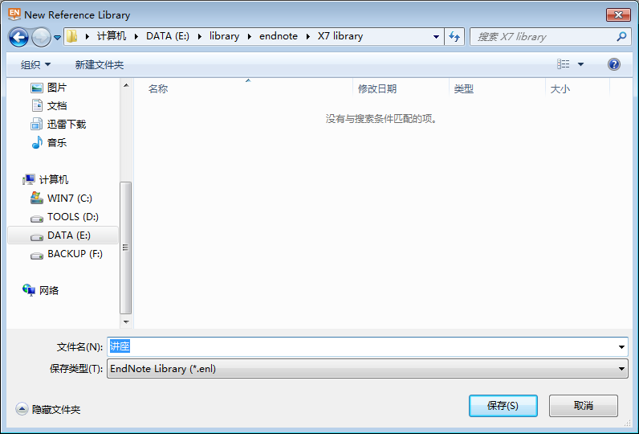
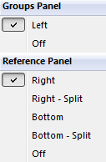

Slide 15
Endnote X7 界面简介

Slide 16
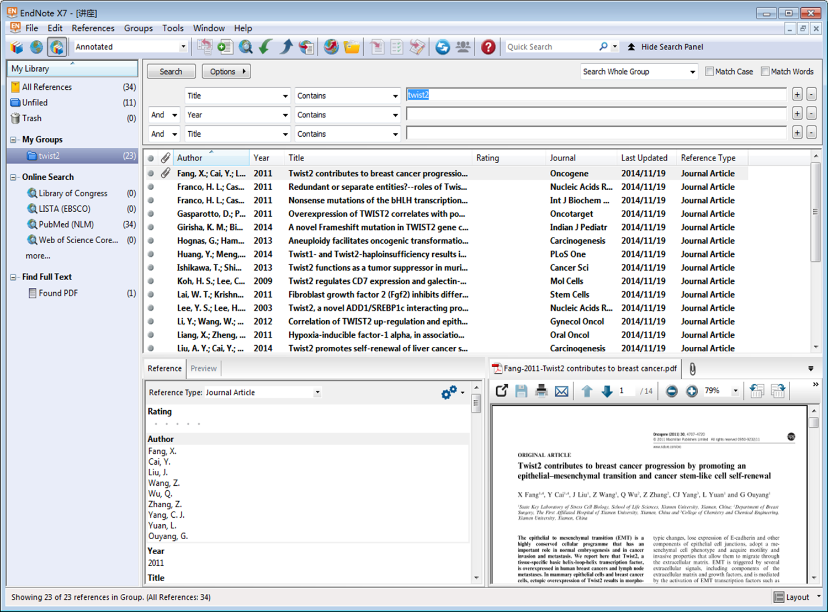
工具条
检索窗口
文献信息显示窗口
分组管理和
在线搜索窗口
书目编辑
与预览窗口
全文导入/预览/批注窗口

Slide 17
工具条-快捷按钮
新建参考文献
进行在线检索
将文件中的文献导入到当前的library
导出参考文献
查找全文
打开文献所在的网页
打开文献所附带的全文
将选中的文献插入到文章中
返回到word程序

Slide 18
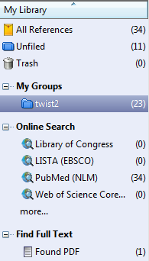
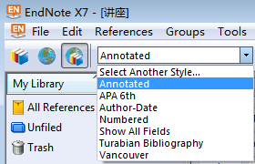
Library管理窗口
所有的文献数据
未被分类的文献
回收站
文献分类
输出格式选择
在线搜索

Slide 19
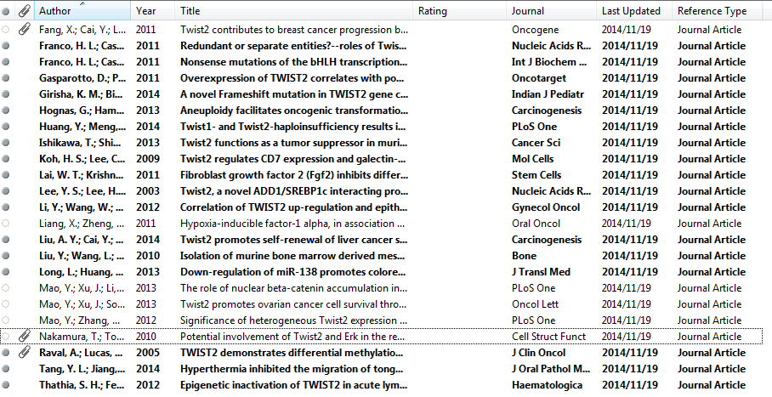
文献信息浏览窗口
是否
有全文
是否
阅读
更新
时间

Slide 20
EndNote的应用
收集文献
--数据库下载导入（google scholar/pubmed/SCI/EI/CNKI/万方等）
--在线检索
--手动输入
文献管理
写作关联
--选定投稿期刊的参考文献格式，自动生成参考文献列表

Slide 21
收集文献
Google Scholar的检索结果 –导入EndNote X7

Slide 22
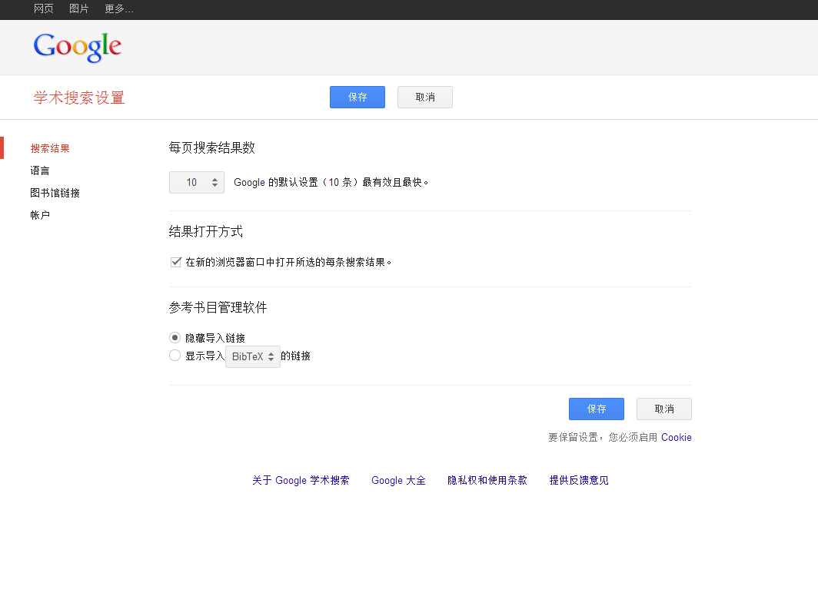
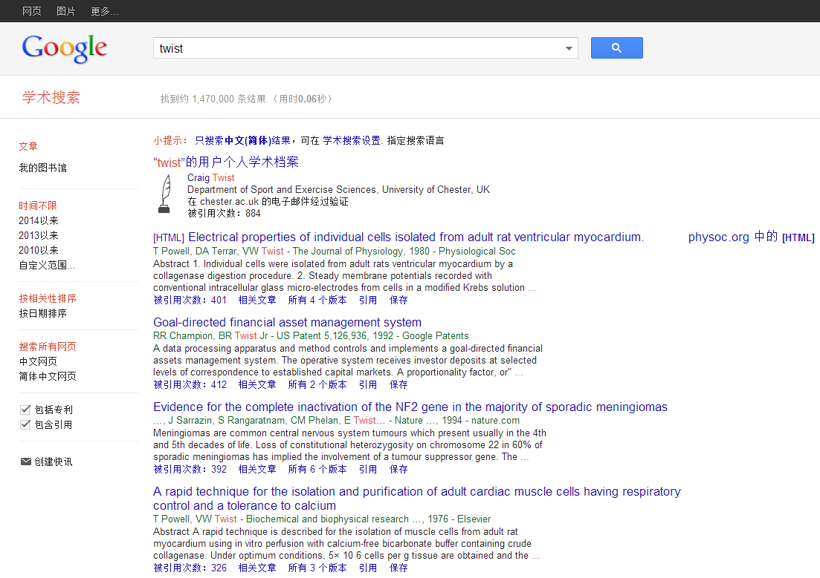
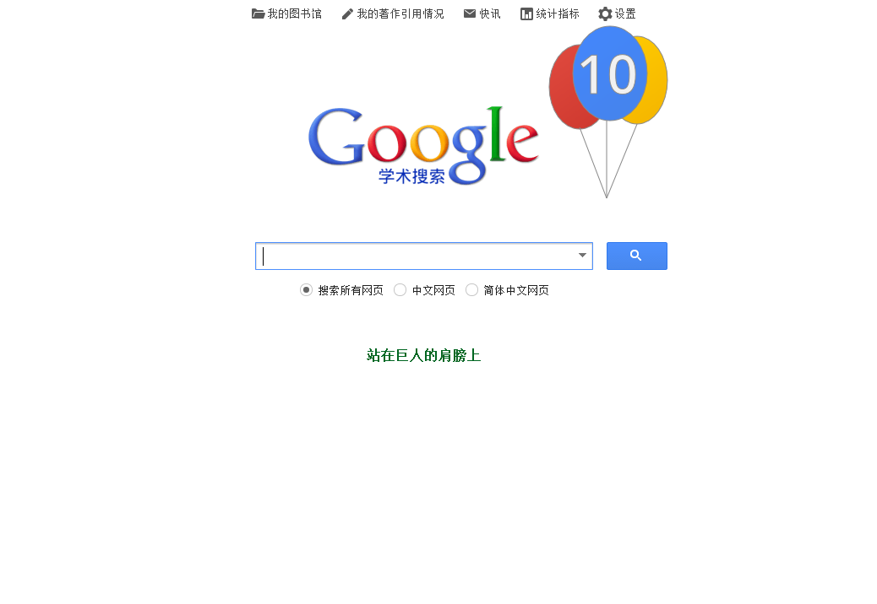
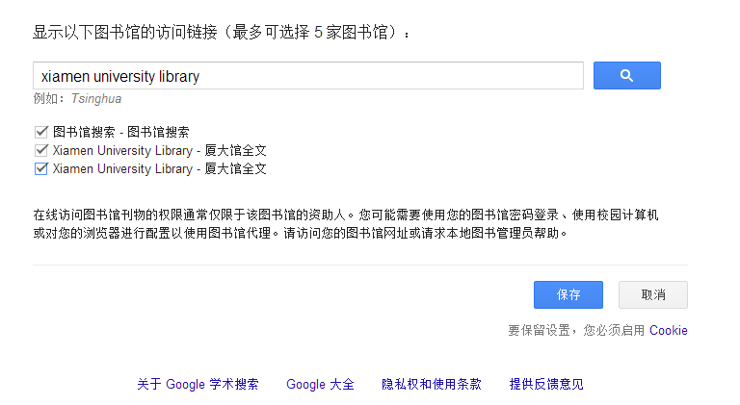

Slide 23
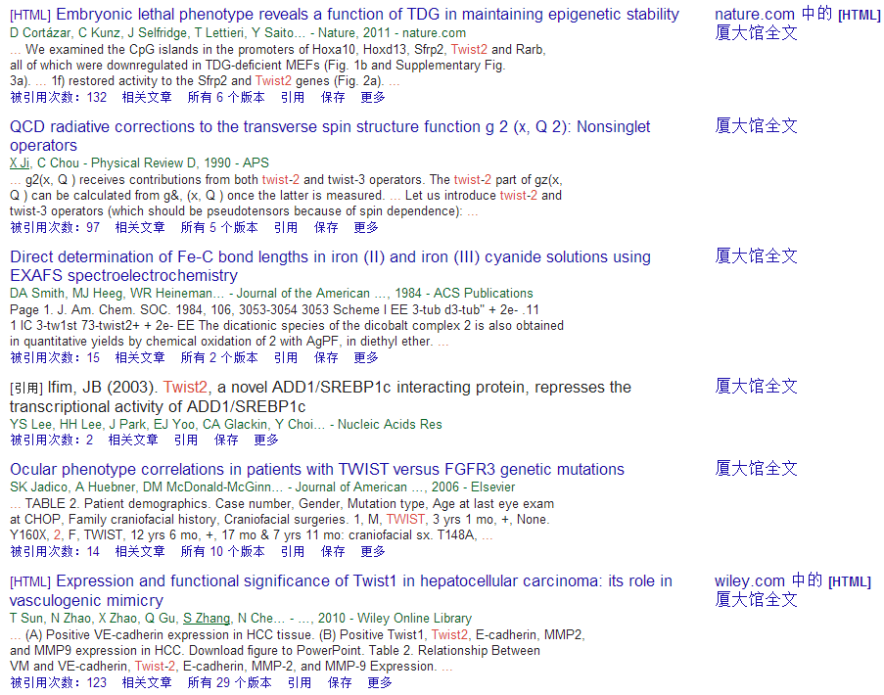

Slide 24
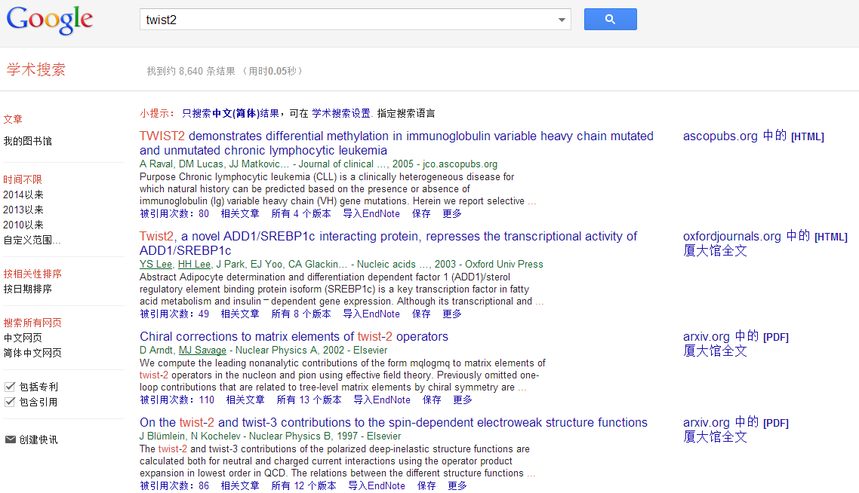
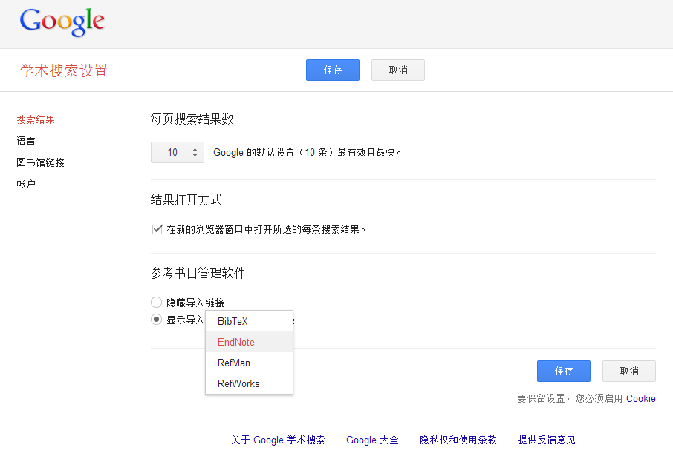
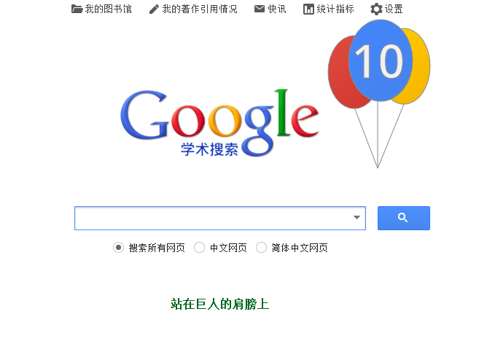

Slide 25
两种情况 ----各自浏览器下载设置不同

Slide 26
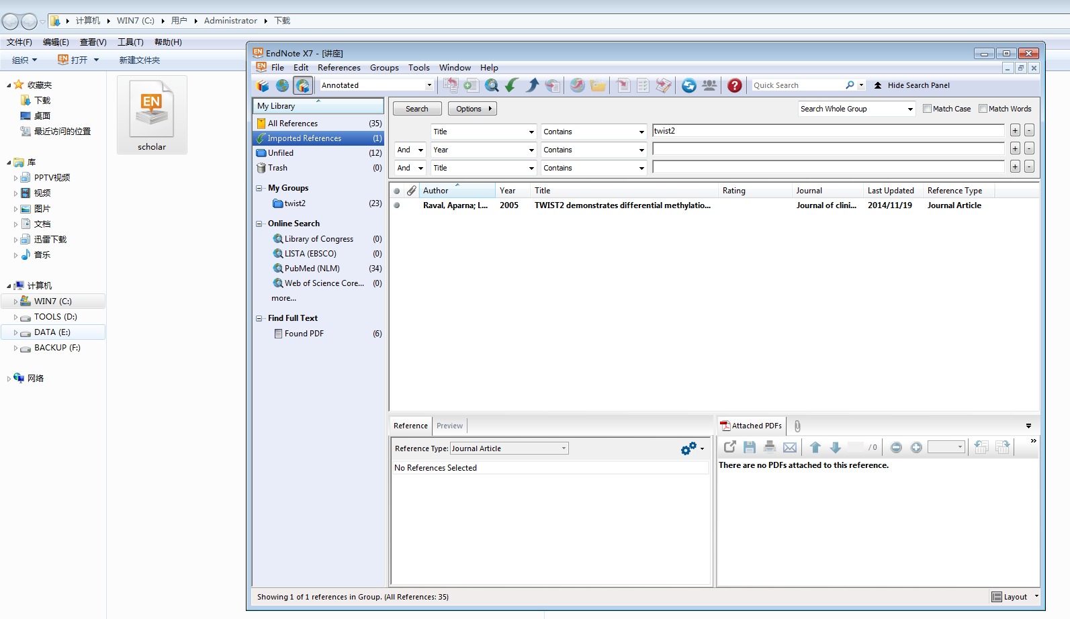
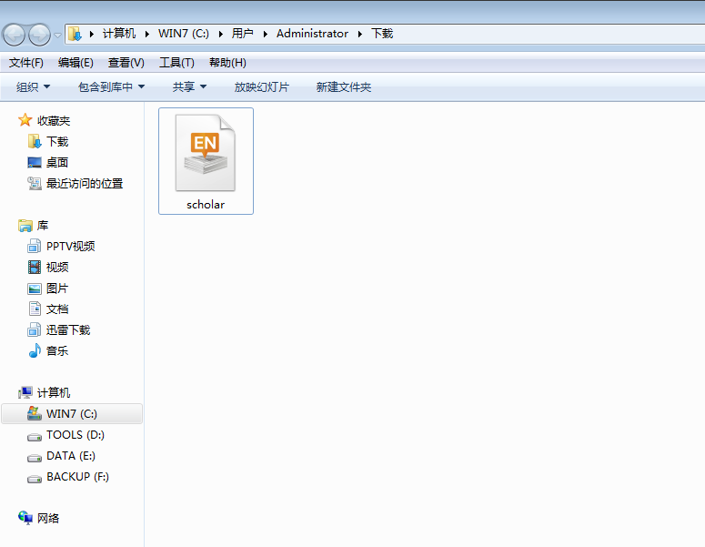
NO.1 直接下载--chrome

Slide 27
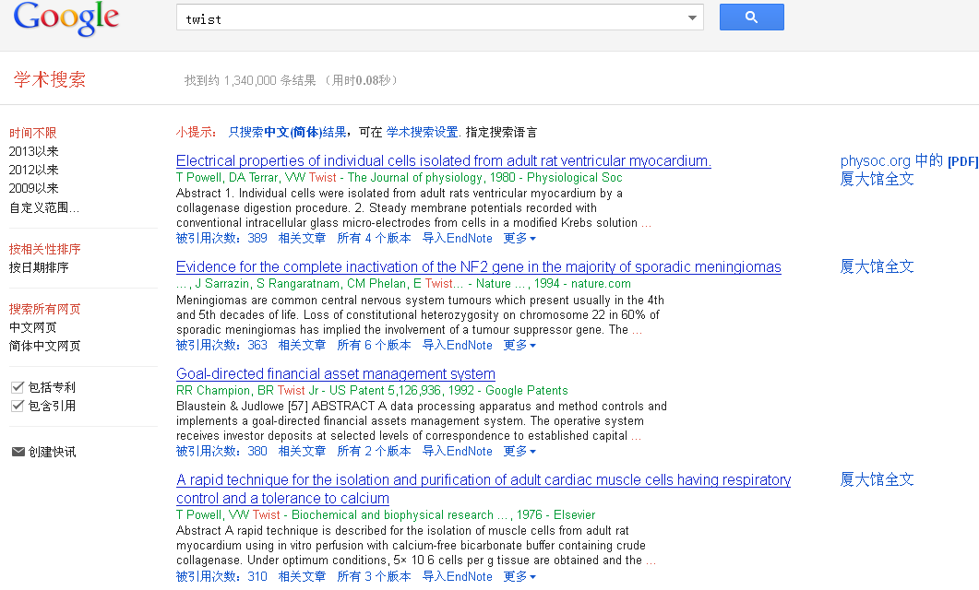
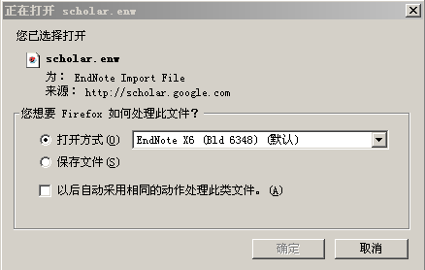
NO.1 选择打开---Firefox

Slide 28
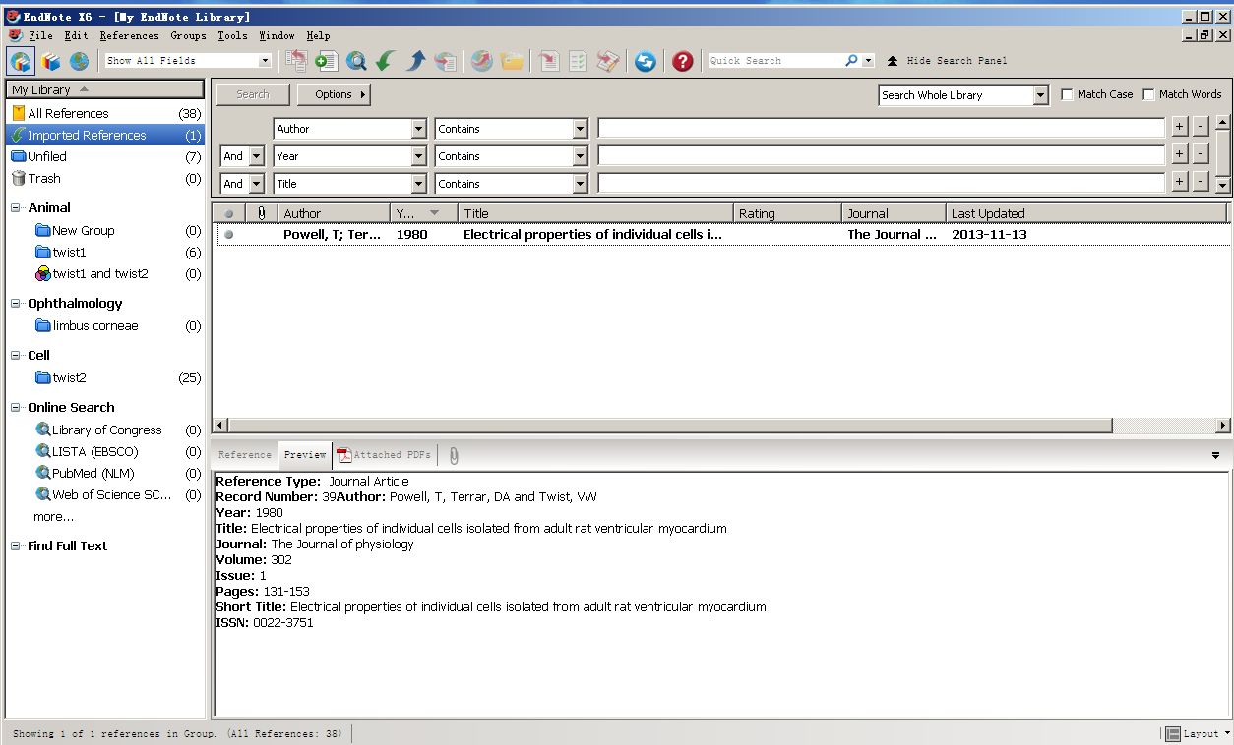

Slide 29
收集文献
PubMed的检索结果–导入EndNote
What is pubmed？

Slide 30
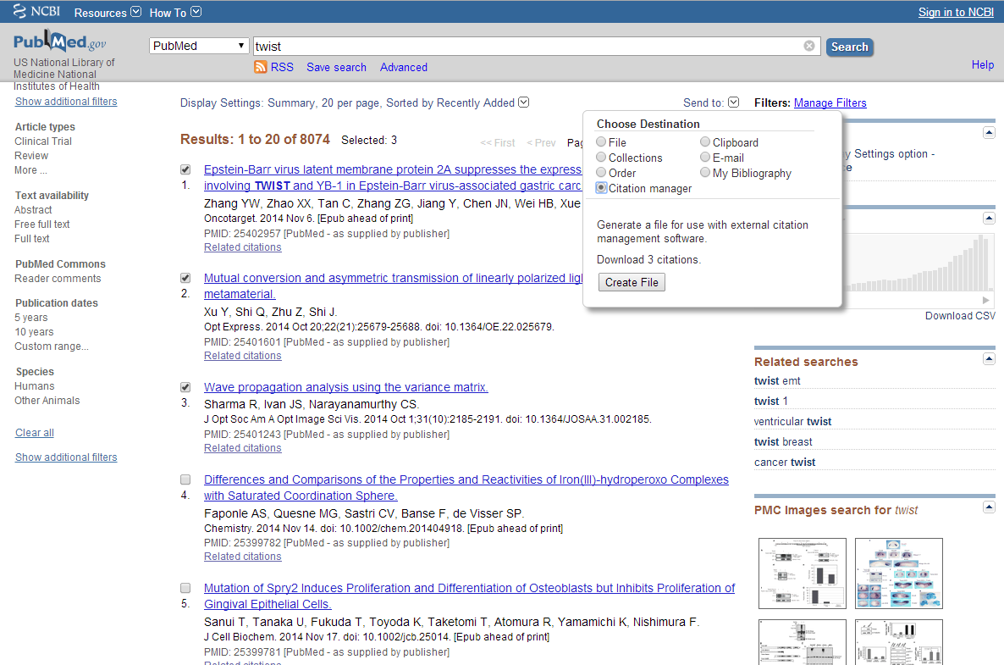
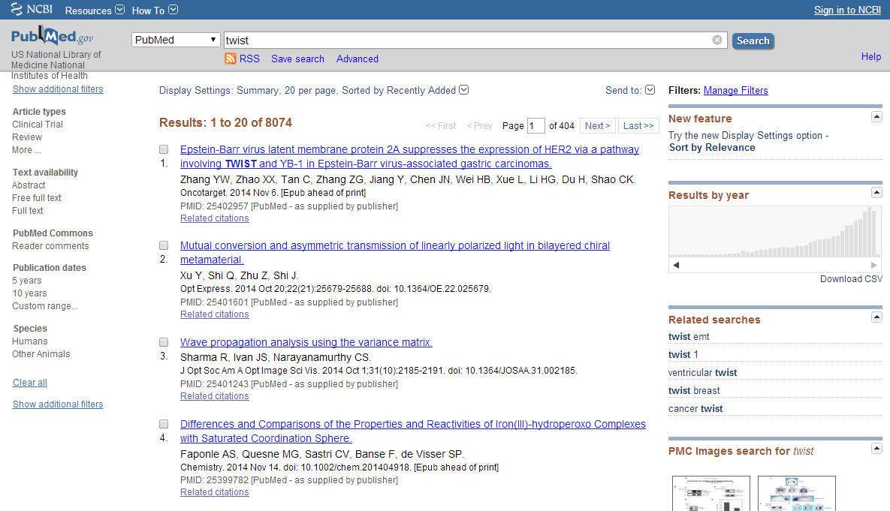

Slide 31
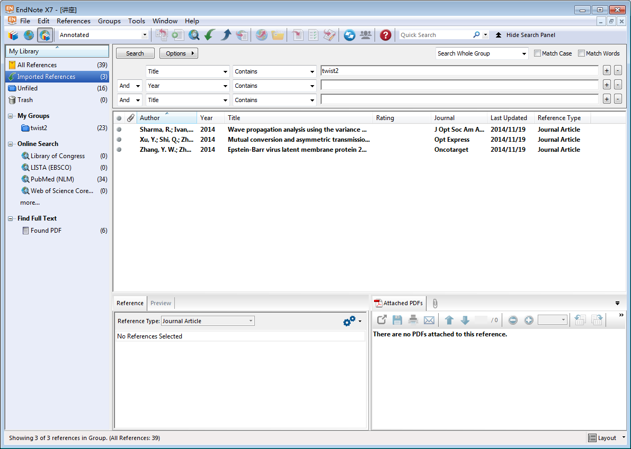
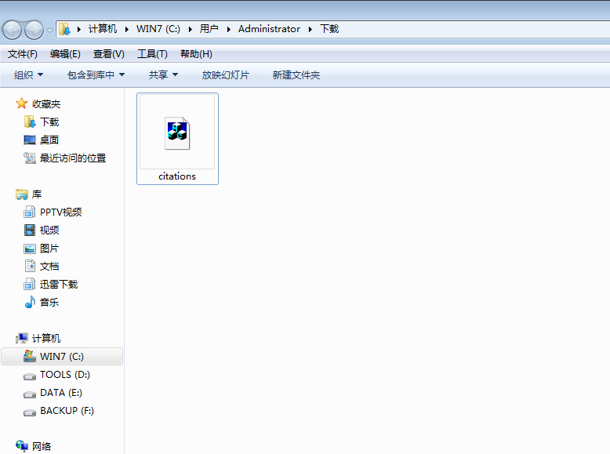
NO.1 直接下载--chrome

Slide 32
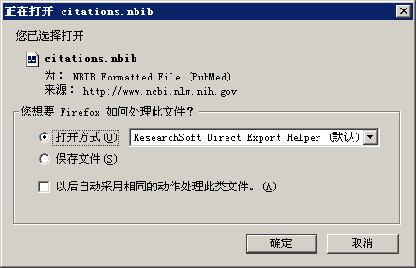
NO.1 选择打开---Firefox

Slide 33
收集文献
Web of Science的检索结果–导入EndNote

Slide 34
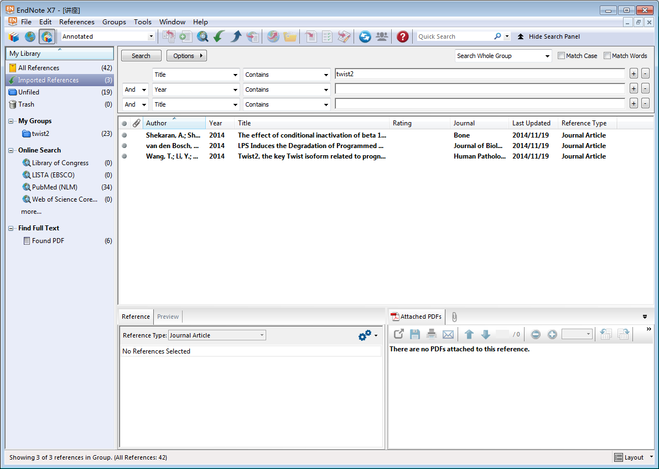
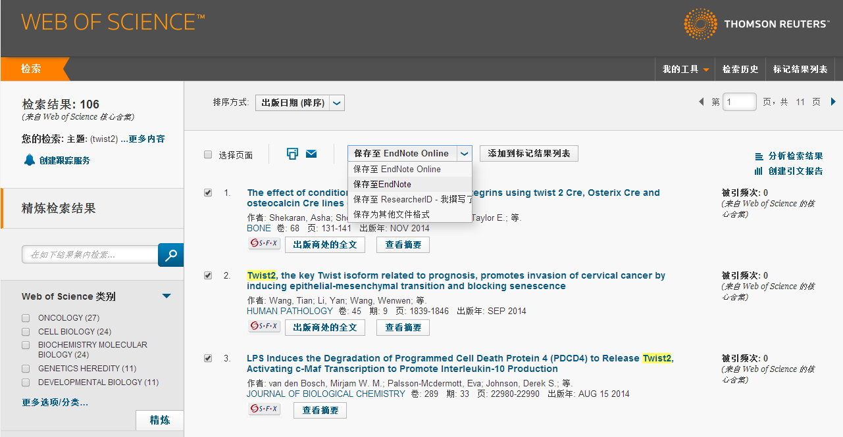

Slide 35
收集文献
ScienceDirect的检索结果–导入EndNote

Slide 36
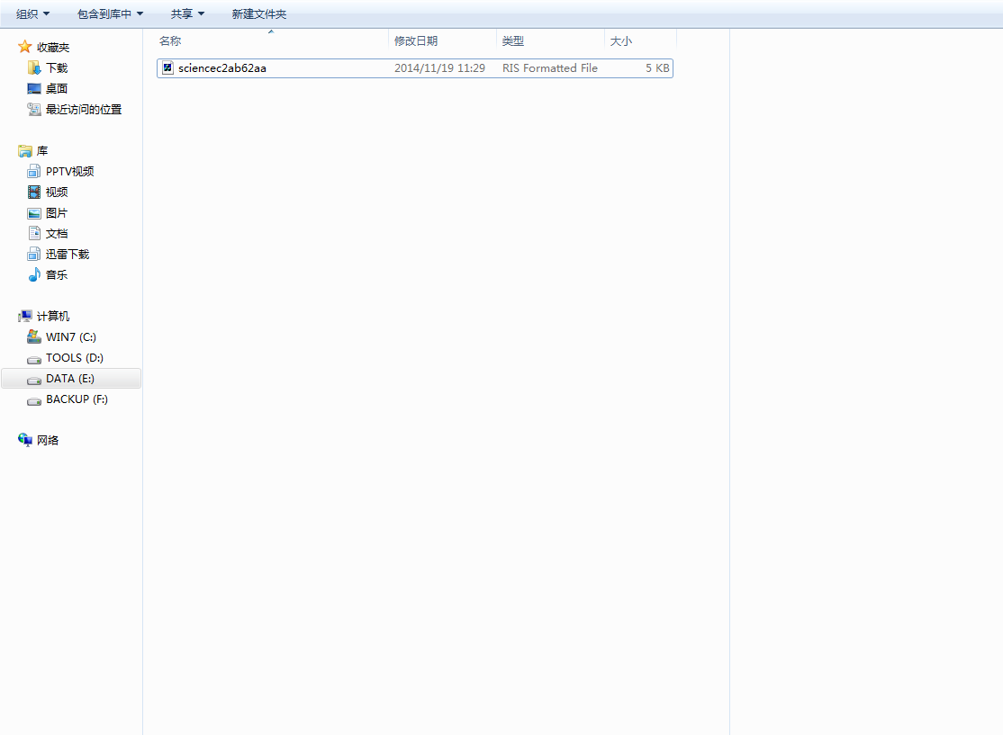
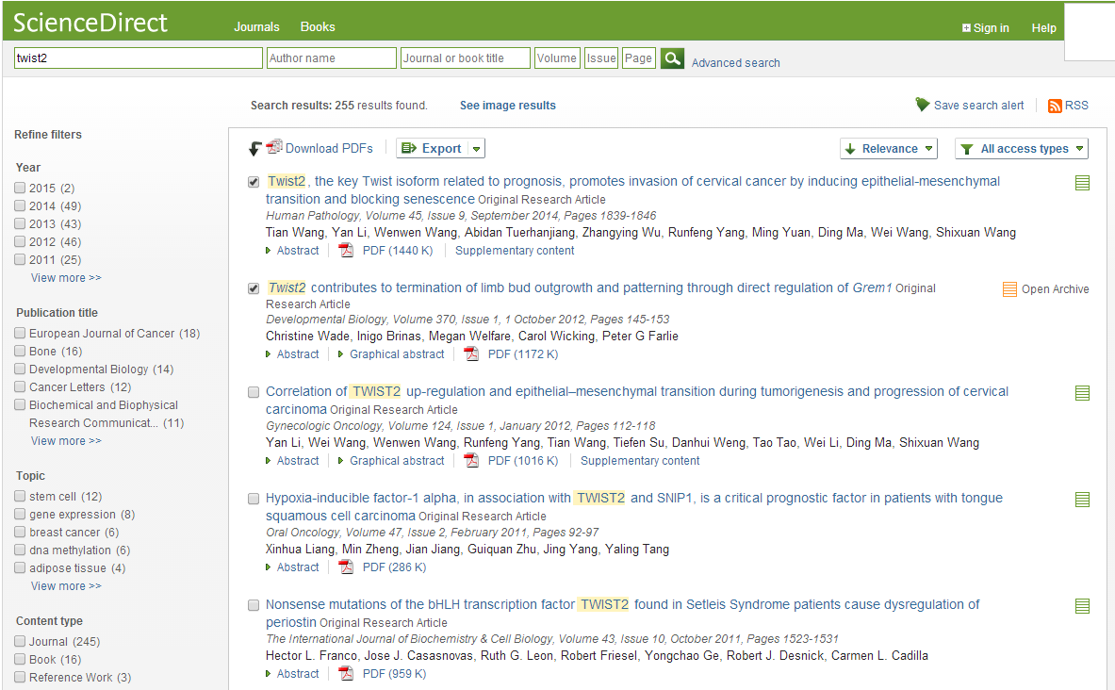
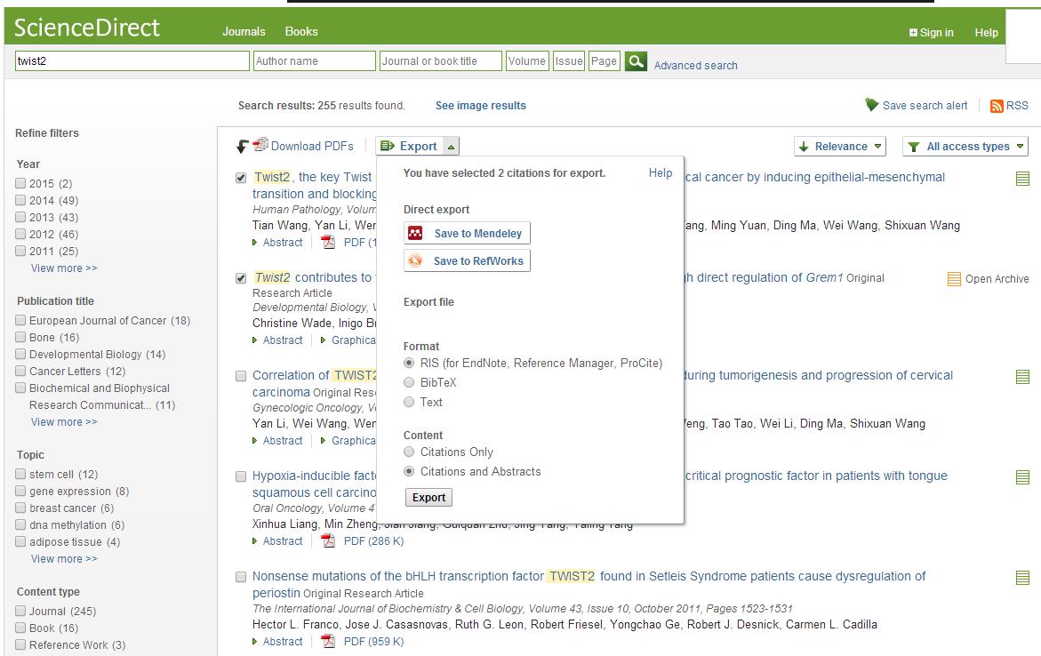
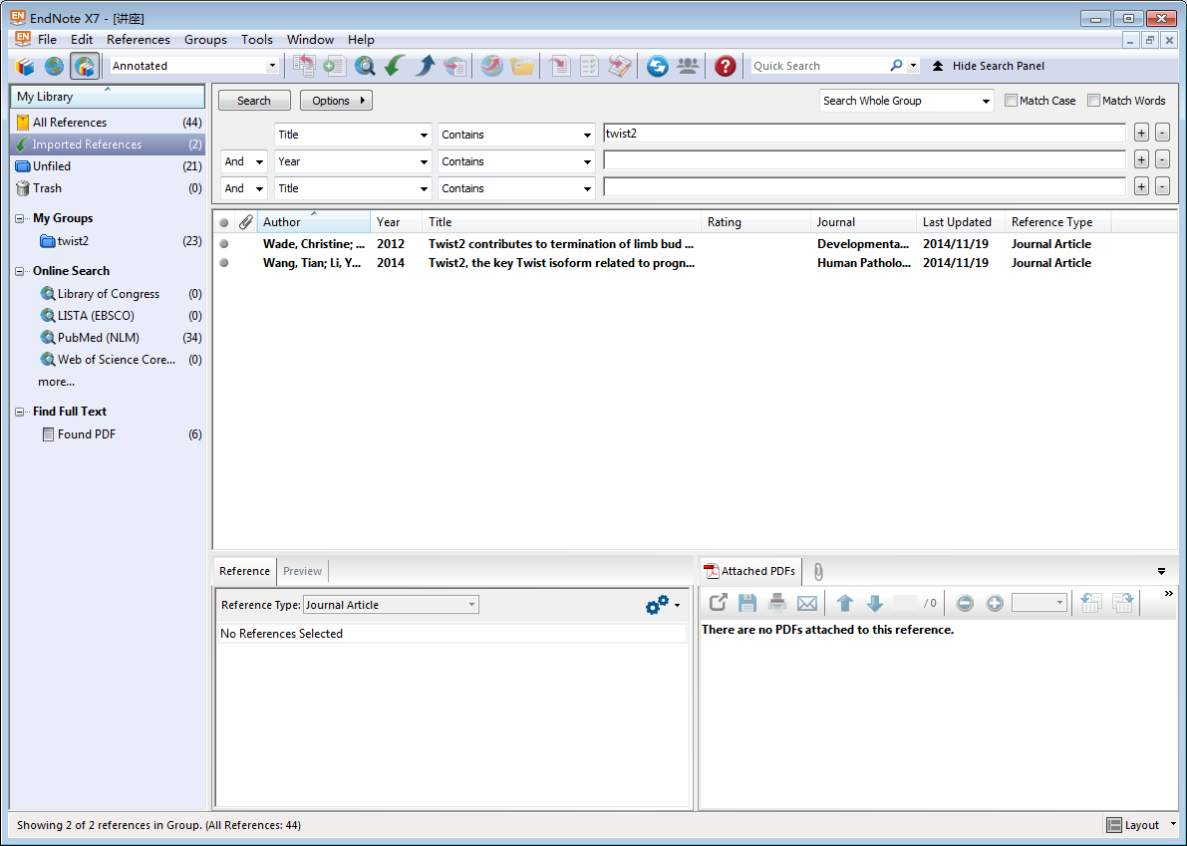

Slide 37
收集文献
中国知网（CNKI）的检索结果–导入EndNote
How much do you know about CNKI ?

Slide 38
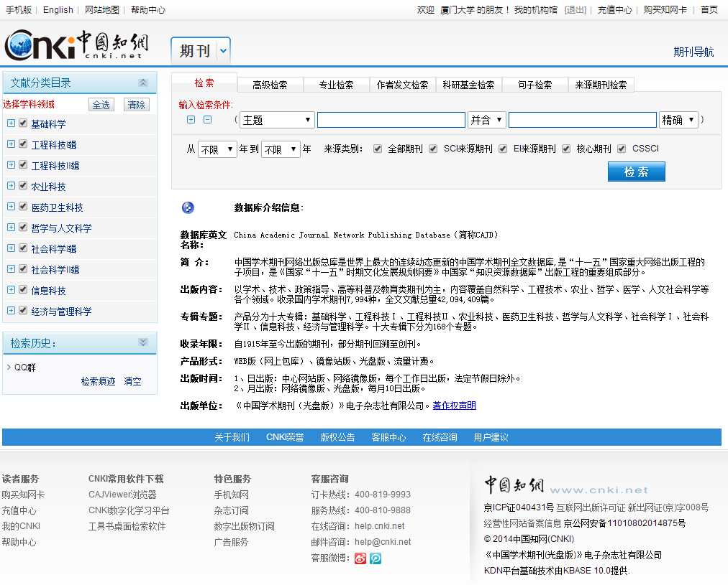
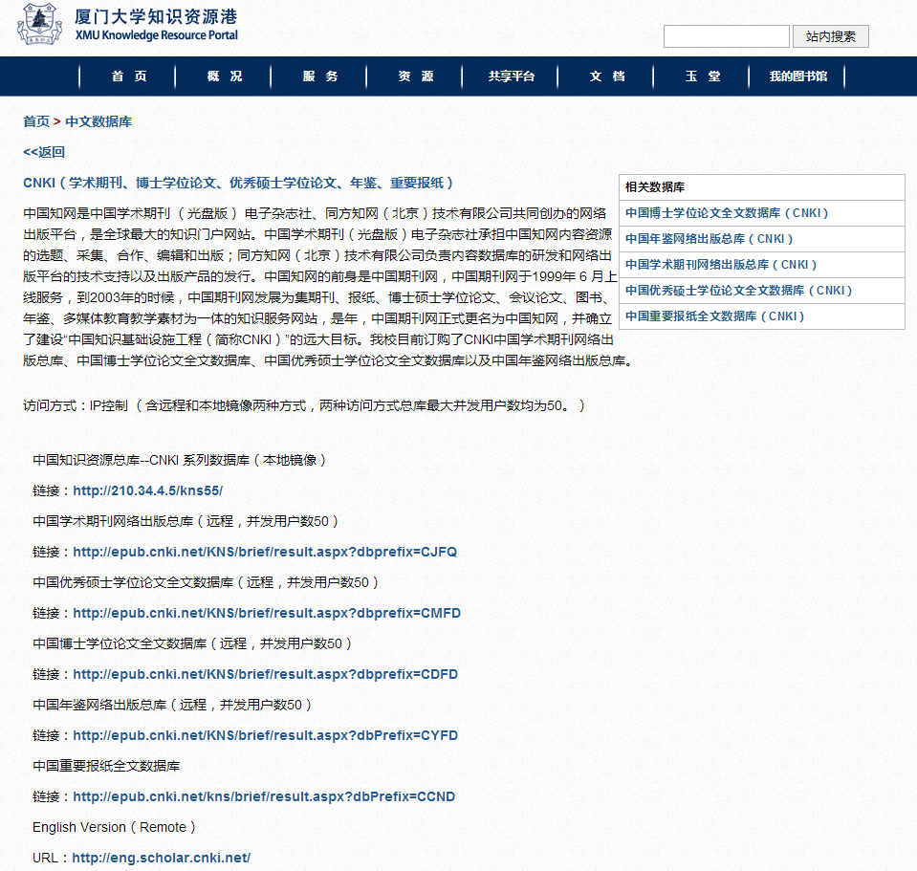
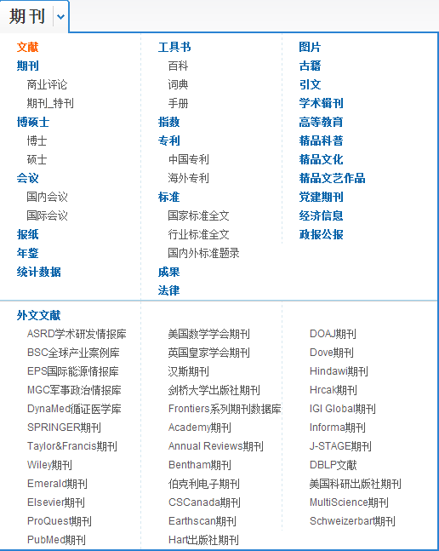
Notes:
不需要编辑检索式，检索框功能很强大

Slide 39
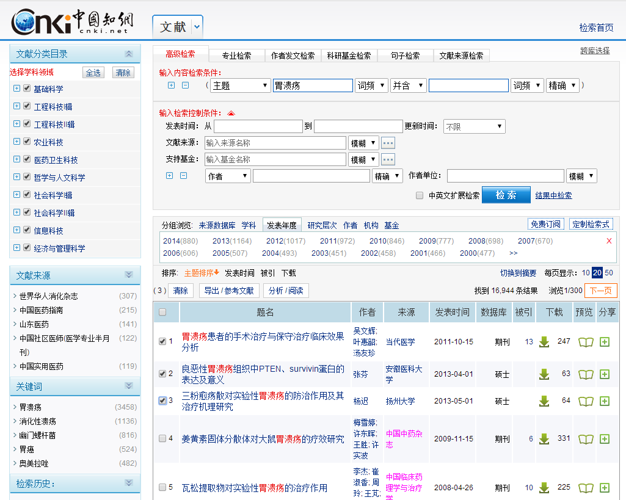

Slide 40
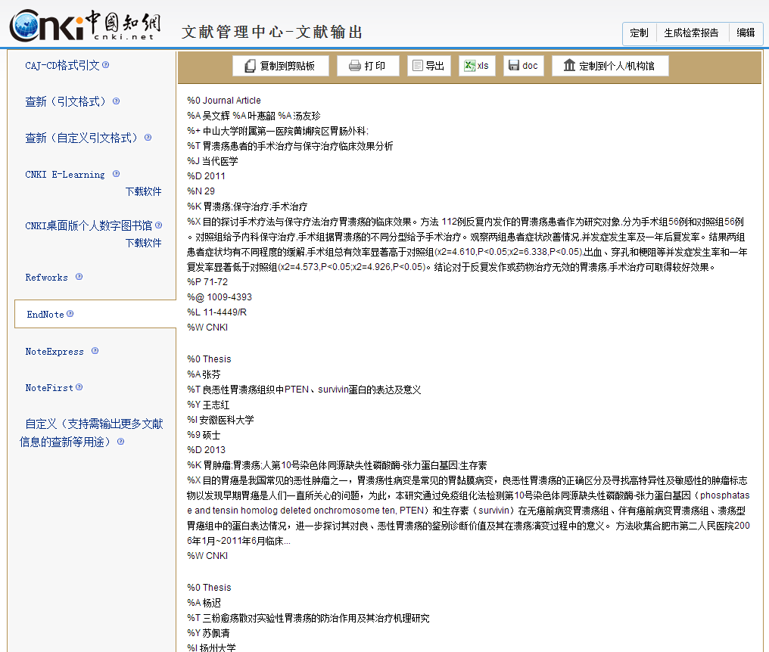
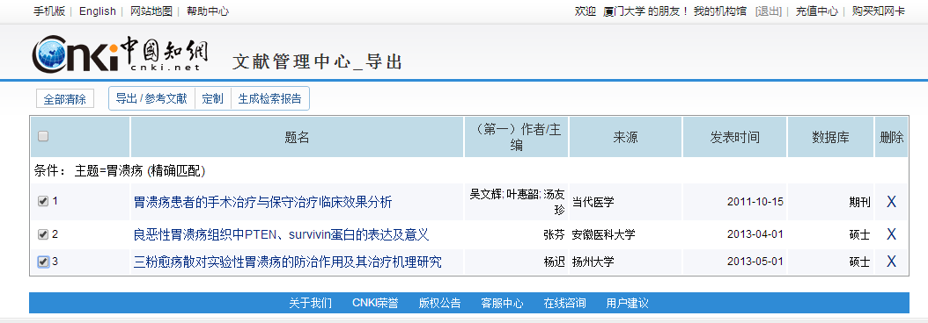
Notes:
如果是firefox

Slide 41
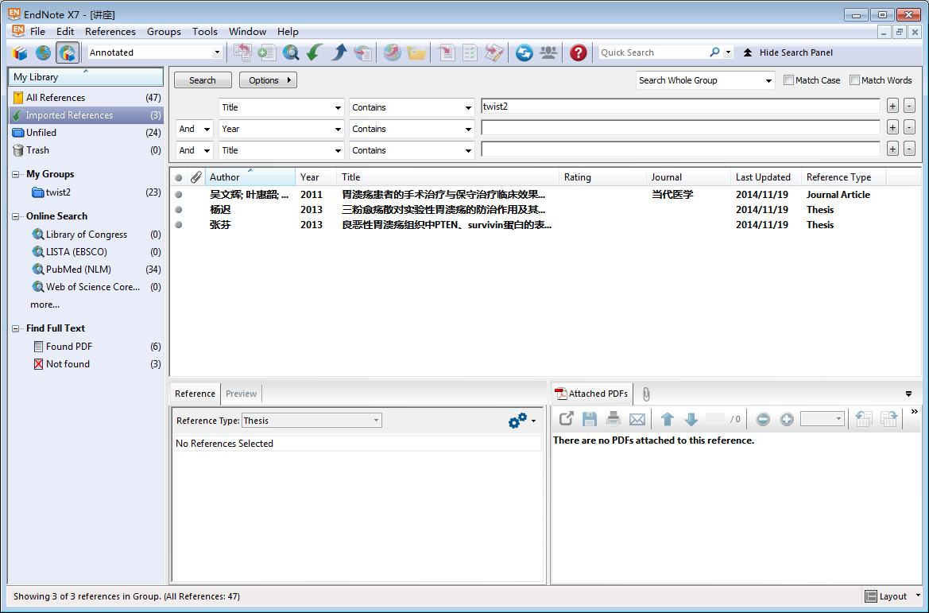
不管是什么浏览器，都不能直接打开，都要先保存

Slide 42
Notice：
致Chrome用户：自动下载的这些保存结果可删除。

Slide 43
收集文献
PDF文件–导入EndNote

Slide 45
PDF自动命名

Slide 46
收集文献
PDF文件夹–导入EndNote

Slide 47
为folder生成group set

Slide 48
原文件下的PDF可删除，不影响已导入endnote里的PDF

Slide 49
收集文献
手动输入 EndNote

Slide 50
每个实验图片或统计表格可作为一条新的文献粘贴于此，可用于文章写作

Slide 51
收集文献
在线检索 EndNote
PubMed
WOS (SCI)

Slide 52
PubMed

Slide 53
Web of Science

Slide 55
Web of Science Core Collection(TR)与 Web of Science SCI(TR)
1.“Web of Science Core Collection(TR)”：Searches all citation indexes on Web of Science.
意味着检索web of science平台列出的所有的数据库。
2.“Web of Science SCI(TR)”：Searches Science Citation Index on Web of Science. 意味着只检索平台的SCI部分。

Slide 57
文献管理
文献阅读
文献去重
文献编辑
添加附件
阅读笔记
文献分组
自动更新文献、备份、书目汇出
◆
◆

Slide 58
文献阅读
修改设置条件：Edit-preferences-read/undreader
Notes:
黑白点：可手动修改转换

Slide 59
文献去重
Notes:
找到相同文献的时候，通常会出现一个对话框，让你选择，问你想保留那条文献。

Slide 60
文献去重

Slide 61
文献去重
修改设置条件：Edit-preferences-duplicates

Slide 62
添加附件----PDF

Slide 63
添加附件----图片，表格
注意：一定要为Figure命名！

Slide 64
查找全文
慎用！！！
Ctrl + a

Slide 65
文献汇出（对方已安装EndNote软件）

Slide 66
文献汇出（对方已安装EndNote软件）

Slide 67
文献汇出（对方没安装EndNote软件）

Slide 68
文献汇出（对方没安装EndNote软件）
可存为txt、rtf，用于Word打开

Slide 69
利用EndNote撰写文章
利用EndNote提供的期刊写作模板
在word中引用EndNote中的参考文献
利用EndNote插入图片和表格
投稿

Slide 70
EndNote工具条

Slide 71
EndNote工具条
返回EndNote 程序
编辑word中的参考文献
编辑EndNote 中的参考文献
查找文献
插入注释
插入选中的文献
查找图片

Slide 72
EndNote工具条
输出格式的选择
格式化参考文献
取消格式化参考文献
移除EndNote域代码

Slide 73
EndNote提供的期刊写作模板

Slide 74
插入参考文献（4种方式）

Slide 75
插入参考文献（4种方式）

Slide 76
插入参考文献（4种方式）

Slide 77
插入参考文献（4种方式）

Slide 78
编辑参考文献
注意：手动删除word里面的参考文献是无效的，需要在“Edit&Manage Citation”里面操作。

Slide 79
Word-EndNote临时分组

Slide 80
插入图片和表格

Slide 81
修改参考文献格式

Slide 82
新的参考文献格式

Slide 83
移除EndNote参数

Slide 84
EndNote X7 新功能—PowerPoint

Slide 85
EndNote 工作流程
收集文献
管理文献
输出文献
数据库下载
在线检索
手动输入
建立
本地的图书馆
编辑分析文献
投稿期刊模板
插入参考文献

Slide 86
致 谢
韩冬丽 厦门大学
罗昭锋 中国科技大学
樊亚芳 中国科技大学

Slide 87
有奖问答

